Slide 1
BÁO CÁO BÀI TẬP LỚN Học phần: Công nghệ phần mềm
Đại học Công nghệ thông tin và truyền thông Thái Nguyên
Khoa Công nghệ thông tin
-----------o0o------------
Chủ đề: Xây dựng phần mềm Quản lý bán hàng
Giảng viên hướng dẫn: Hoàng Thị Cành
Thành viên nhóm: Trần Đức Hải (nhóm trưởng)
Tô Đức Khải
Nguyễn Quý Đoàn
Nguyễn Xuân Cương
Nguyễn Trường Giang
Lê Hồng Sơn

Slide 2
NỘI DUNG BÁO CÁO
Tổng quan dự án
Phân tích thiết kế, hệ thống
01
03
Đặc tả phần mềm
Demo
02
04
Giới thiệu bài toán, mục tiêu và phạm vi của dựa án
Chức năng nghiệp vụ, tài liệu đặc tả
Chạy thử phần mềm
05
Tổng kết dựa án
Kết quả, hạn chế và hướng phát triển

Slide 3
01
Tổng quan dự án

Slide 4

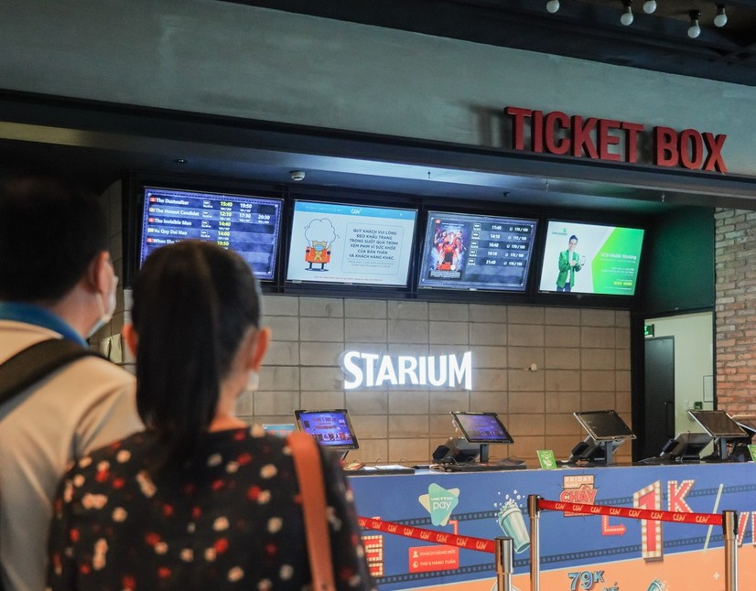
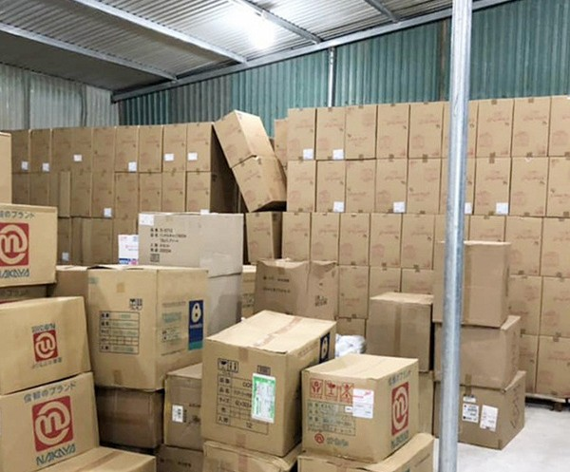
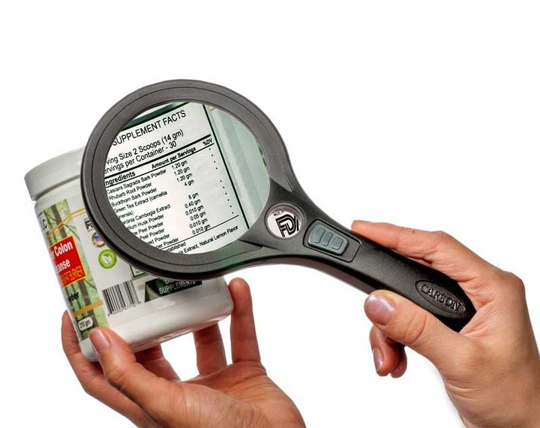


Giới thiệu bài toán
Trong bất kỳ hoạt động quản lý nào cũng đều không thể tránh khỏi những vấn đề phát sinh. Nhất là trong thời kỳ hội nhập, 4.0 đang dần phổ biến ở nước ta. Bên cạnh sự phát triển của công nghệ và các doanh nghiệp áp dụng công nghệ, vẫn còn rất nhiều cửa hàng, siêu thị chưa sẵn sàng đổi mới. Và khi bán hàng theo kiểu truyền thống và không chịu đổi mới như vậy thì thường các cửa hàng, siêu thị sẽ gặp một số vấn đề phổ biến là

Slide 5
Cách giải quyết
Cơ bản
Tối ưu
- Sắp xếp lại hàng hóa
- Xây dựng kế hoạch quản lý bán hàng chi tiết
- Ứng dụng công nghệ
- Tạo ra phần mềm quản lý bán hàng

Slide 6
Mục tiêu của dự án
1
2
3
Tạo ra phần mềm quản lý bán hàng với những chức năng cơ bản
Giúp nhóm hiểu hơn về quy trình tạo ra một phần mềm
Tích lũy được những kinh nghiệm để có thể hòa nhập nhanh khi làm dự án thực tế

Slide 7
Phạm vi dự án
Dự án Phát triển phần mềm “Quản lý bán hàng” phục vụ công việc quản lý và bán hàng ở những siêu thị, cửa hàng tạp hóa. Với việc phát triển phần mềm “Quản lý bán hàng” cung cấp cho các siêu thị, cửa hàng tạp hóa một cách quản lý và bán hàng hiệu quả. Mang lại nhiều lợi ích về kinh tế với chi phí thấp nhưng vẫn đảm bảo được sự hiệu quả và tính ổn định

Slide 8
02
Đặc tả phần mềm

Slide 9
Chức năng nghiệp vụ
- Quản lý nhân viên - Quản lý NCC
- Lập hóa đơn - Quản lý khách hàng - Tạo báo cáo
- Quản lý kho - Thống kê hàng hóa
Đối với Manager
Đối với Nhân viên bán hàng
Đối với nhân viên kho

Slide 10
Tài liệu đặc tả phần mềm
1. Giới thiệu
2. Mô tả quy trình
3. Các yêu cầu chức năng và ràng buộc
4. Đặc tả yêu cầu chi tiết

Slide 11
03
Phân tích, thiết kế hệ thống

Slide 12
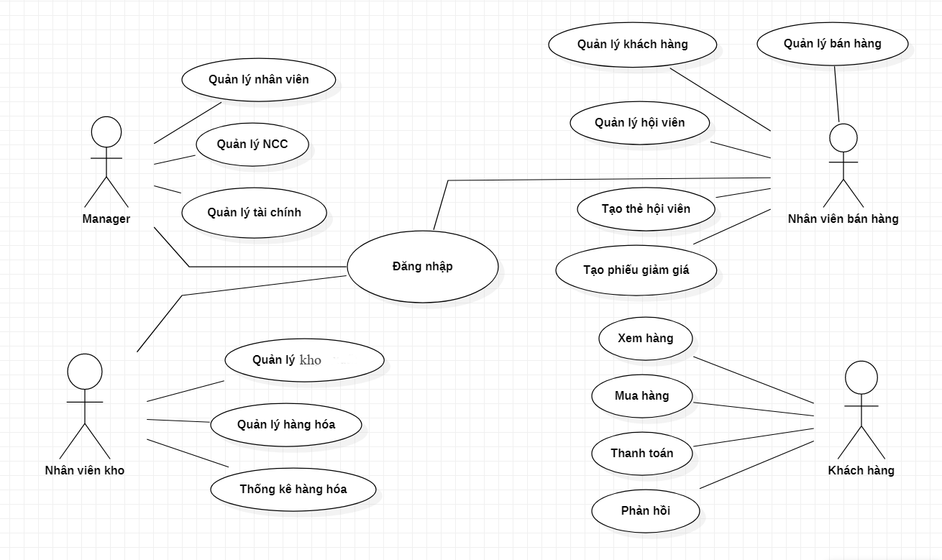
Biểu đồ Use Case tổng quát

Slide 13
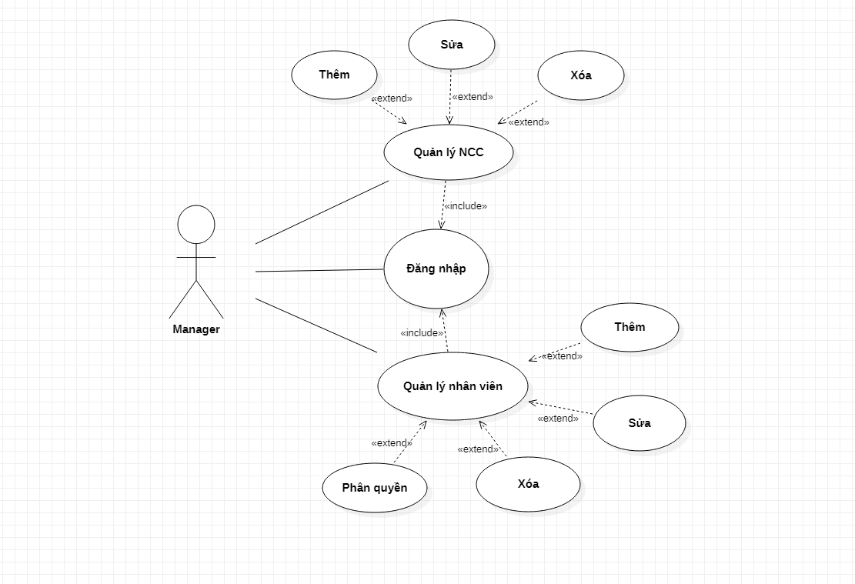
Biểu đồ Use Case chi tiết cho tác nhân Manager

Slide 14
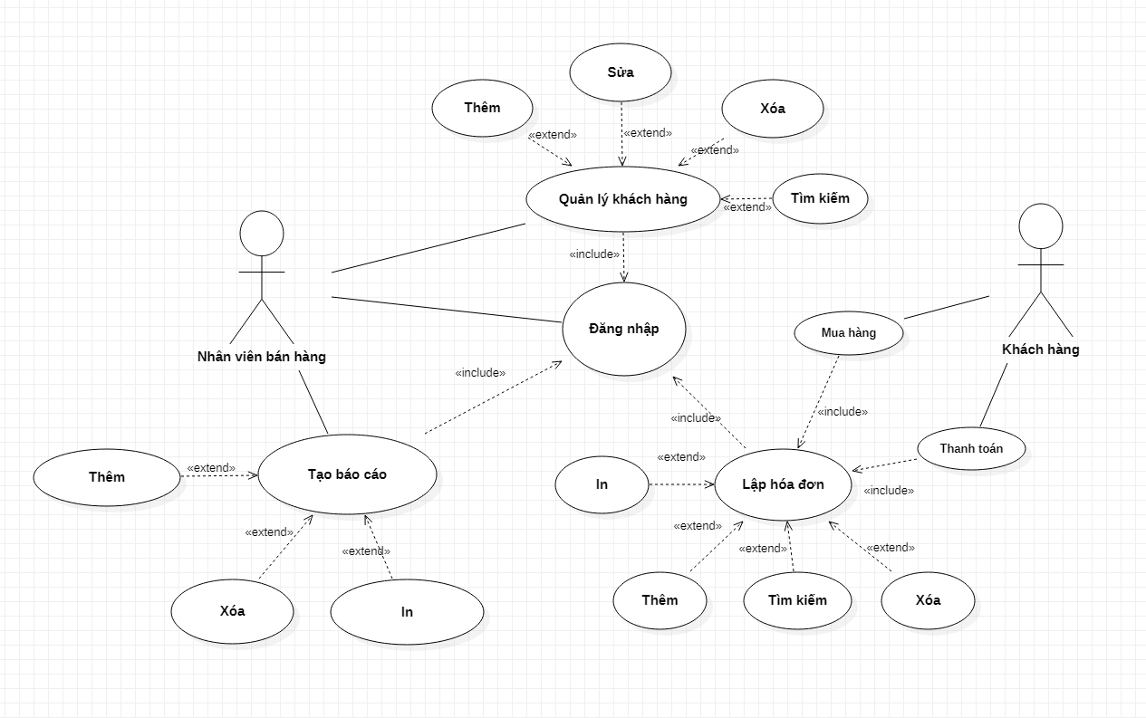
Biểu đồ Use Case chi tiết cho tác nhân Nhân viên bán hàng

Slide 15
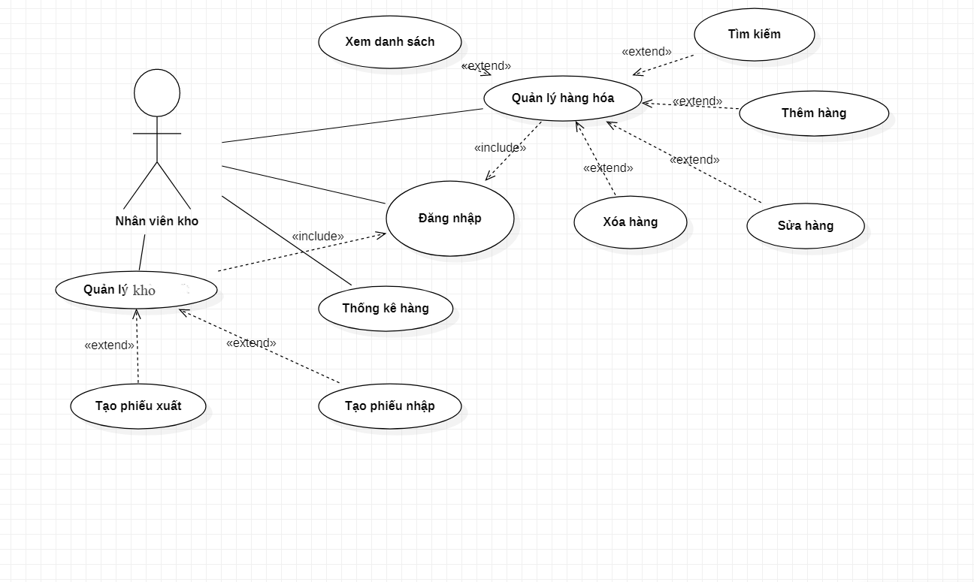
Biểu đồ Use Case chi tiết cho tác nhân Nhân viên kho

Slide 16
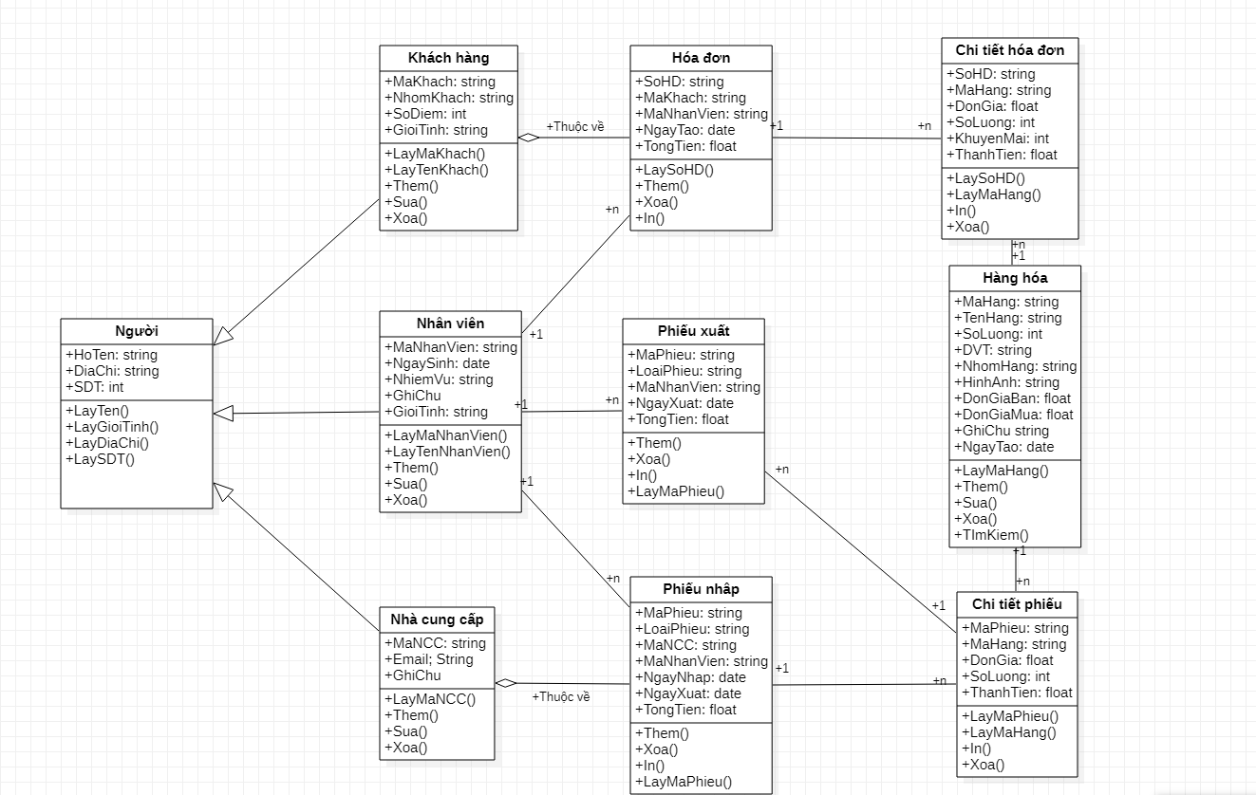
Biểu đồ Lớp chi tiết

Slide 17
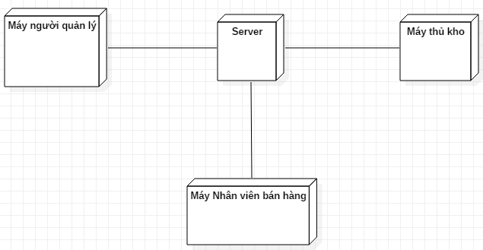
Biểu đồ Triển khai

Slide 18
04
Demo

Slide 19
05
Tổng kết dự án

Slide 20


Kết quả
Xây dựng được phần mềm quản lý bán hàng với đầy đủ các chức năng cơ bản được đề ra.
Nhóm đã hiểu được cách tạo ra một phần mềm, biết cách làm việc nhóm hiệu quả hơn.

Slide 21

Hạn chế
- Giao diện thiết kế vẫn chưa được hài hòa, thiết kế vẫn chưa được chuyên nghiệp.
- Code vẫn chưa được tối ưu, vẫn còn lủng củng.
- Vẫn chưa đạt được một số yêu cầu về phi chức năng và chức năng.
- Chức năng báo cáo, thống kê vẫn chưa được hoàn thiện.

Slide 22

Hướng phát triển
- Thêm các control để người dùng có thể dễ dàng thao tác hơn
- Bổ xung và update thêm nhiều chức năng hơn như: thanh toán bằng thẻ ATM, có thể đặt hàng online.
- Phần mềm có thể được phát triển thêm trên nền tảng wed.
- Các tài liệu liên quan sẽ được rà soát bổ xung để đầy đủ hơn.
- Nhóm sẽ chỉnh sửa thiết kế lại giao diện

Slide 23

Cảm ơn thầy(cô) cùng các bạn đã lắng nghe
The end

